Slide 1
محاضرة 5
4 - التشرب Imbibition

Slide 2
4 - التشرب Imbibition
وهو نوع من أنواع الانتشار ويخضع لقوانينه ذاتها ويعرف بأنه حركة الماء عند وجود فرق في الجهد المائي بين الماء والمادة المتشربة ولا يكون ذلك عبر أغشية.
وعملية التشرب هي عملية امتزاز adsorption للمذيبات (الماء مثلا) على أسطح الدقائق ذات الطبيعة الغروانية وتشكيلها أغلفة حولها وتقييد حركة الماء نتيجة لذلك. يسبب التشرب ضغطا عند حدوثه يعرف بالضغط ألتشربي بسبب الزيادة الكبيرة في حجم المادة المتشربة.
وهنالك شرطان لحدوث التشرب هما :
1- وجود تدرج في الجهد المائي بين الماء(المادة المشربه) والمادة المتشربة.
2- ان يكون هنالك نوع من الالفة او التجاذب بين النظامين.
مثلا يمكن ان تتشرب قطعة الخشب بالماء لكن لا يمكن ان تتشرب قطعة المطاط بالماء والتي يمكن لها ان تتشرب بالكحول.
امثلة على حدوث التشرب في النبات:
1 -تشرب الجدر الخلوية نتيجة اثناء انتقال الماء من الجذر الى الورقة نتيجة الفرق في الجهد المائي بين انسجة النبات.
2 -اثناء عملية الانبات اذ ان الضغط الناتج عن التشرب (يصل الى 30 ميكا باسكال) يسبب تمزيق قصرة البذور مما يسهل بزوغ الجنين وحدوث الانبات. كما ان تشرب البذور يحفز الانزيمات على القيام بتسريع العمليات الايضية في البذور.كما تحصل تغيرات في الطاقة اثناء التشرب اذ ترتفع درجة حرارة النظام نتيجة الامتزاز الشديد لجزيئات الماء والذي يسبب فقدان في الطاقة الحركية لتلك الجزيئات بشكل حرارة.

Slide 3
العوامل المؤثرة في معدل التشرب:
1 - درجة الحرارة:
تؤثر في معدل وسرعة عملية التشرب لكنها لا تؤثر في كمية الماء المتشرب.
2 - الجهد الأزموزي للمادة المشربة:
عند انخفاض الجهد الأزموزى للمادة المشربة فان ذلك يسبب خفض معدل التشرب.

Slide 4
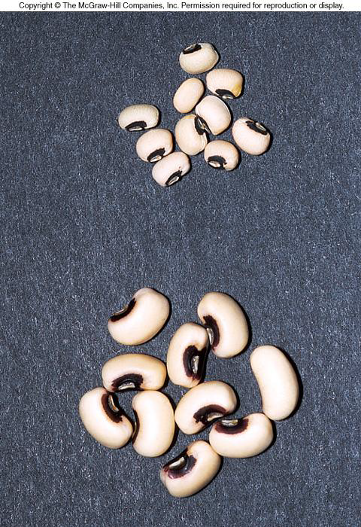
Imbibition:
When seeds absorb water
•Starch and cellulose attract water molecules.
•The seeds swell as they take up water
•This process is called imbibition
التشرب:
عندما تمتص البذور الماء يحدث فيها ما يلي:
- تجذب جزيئات النشأ والسليلوز في البذرة جزيئات الماء اليها.
- تنتفخ البذور اثناء عملية اخذ الماء.
- تسمى هذه العملية بالتشرب.

Slide 5
أسئلة
س 1 - ماهو الانتشار وماهي العوامل التي تؤثر في سرعته؟اذكرها مع بيان تأثير كل منها.
س 2 -اذكر القانون الذي يحدد العلاقة بين سرع انتشار الغازات، ثم بين العلاقة بين سرعة انتشار غازي الأمونيا و كلوريد الهيدروجين عند تطبيق ذلك القانون.
س 3 -ماهي الأزموزيه؟ و ماهو الفرق بينها وبين الانتشار؟
س 4 -ماهي المواد التي تدخل للنبات عن طريق الانتشار البسيط؟ وكيف؟
س 5 - هل تحتاج عمليتي الانتشار البسيط الازموزية إلى صرف طاقة؟ولماذا؟.
س 6 -اشرح مع الرسم والتأشير تجربة عملية توضح العملية الازموزية؟
س 7 -عدد طرق قياس الجهد المائي ومكوناته للمحاليل وللأنسجة النباتية مع الشرح والتوضيح.
س 8 - ماهو الفرق بين التشرب والانتشار؟ ولماذا تزداد حرارة النظام عند التشرب؟.
س 9 -ماهي البلزمة وكيف تحدث وماهي أنواعها؟ وهل يمكنشفاء الخلية النباتية منها في الحالات كافة وضح ذلك تفصيلا.
س 10 - ماهي الشروط التي يجب توفرها لكي تحدث عملية التشرب؟ اذكر أمثلة لكل حالة منها.

